Slide 1
UML - Grundkurs
SANDATA IT - Trainings

Slide 2
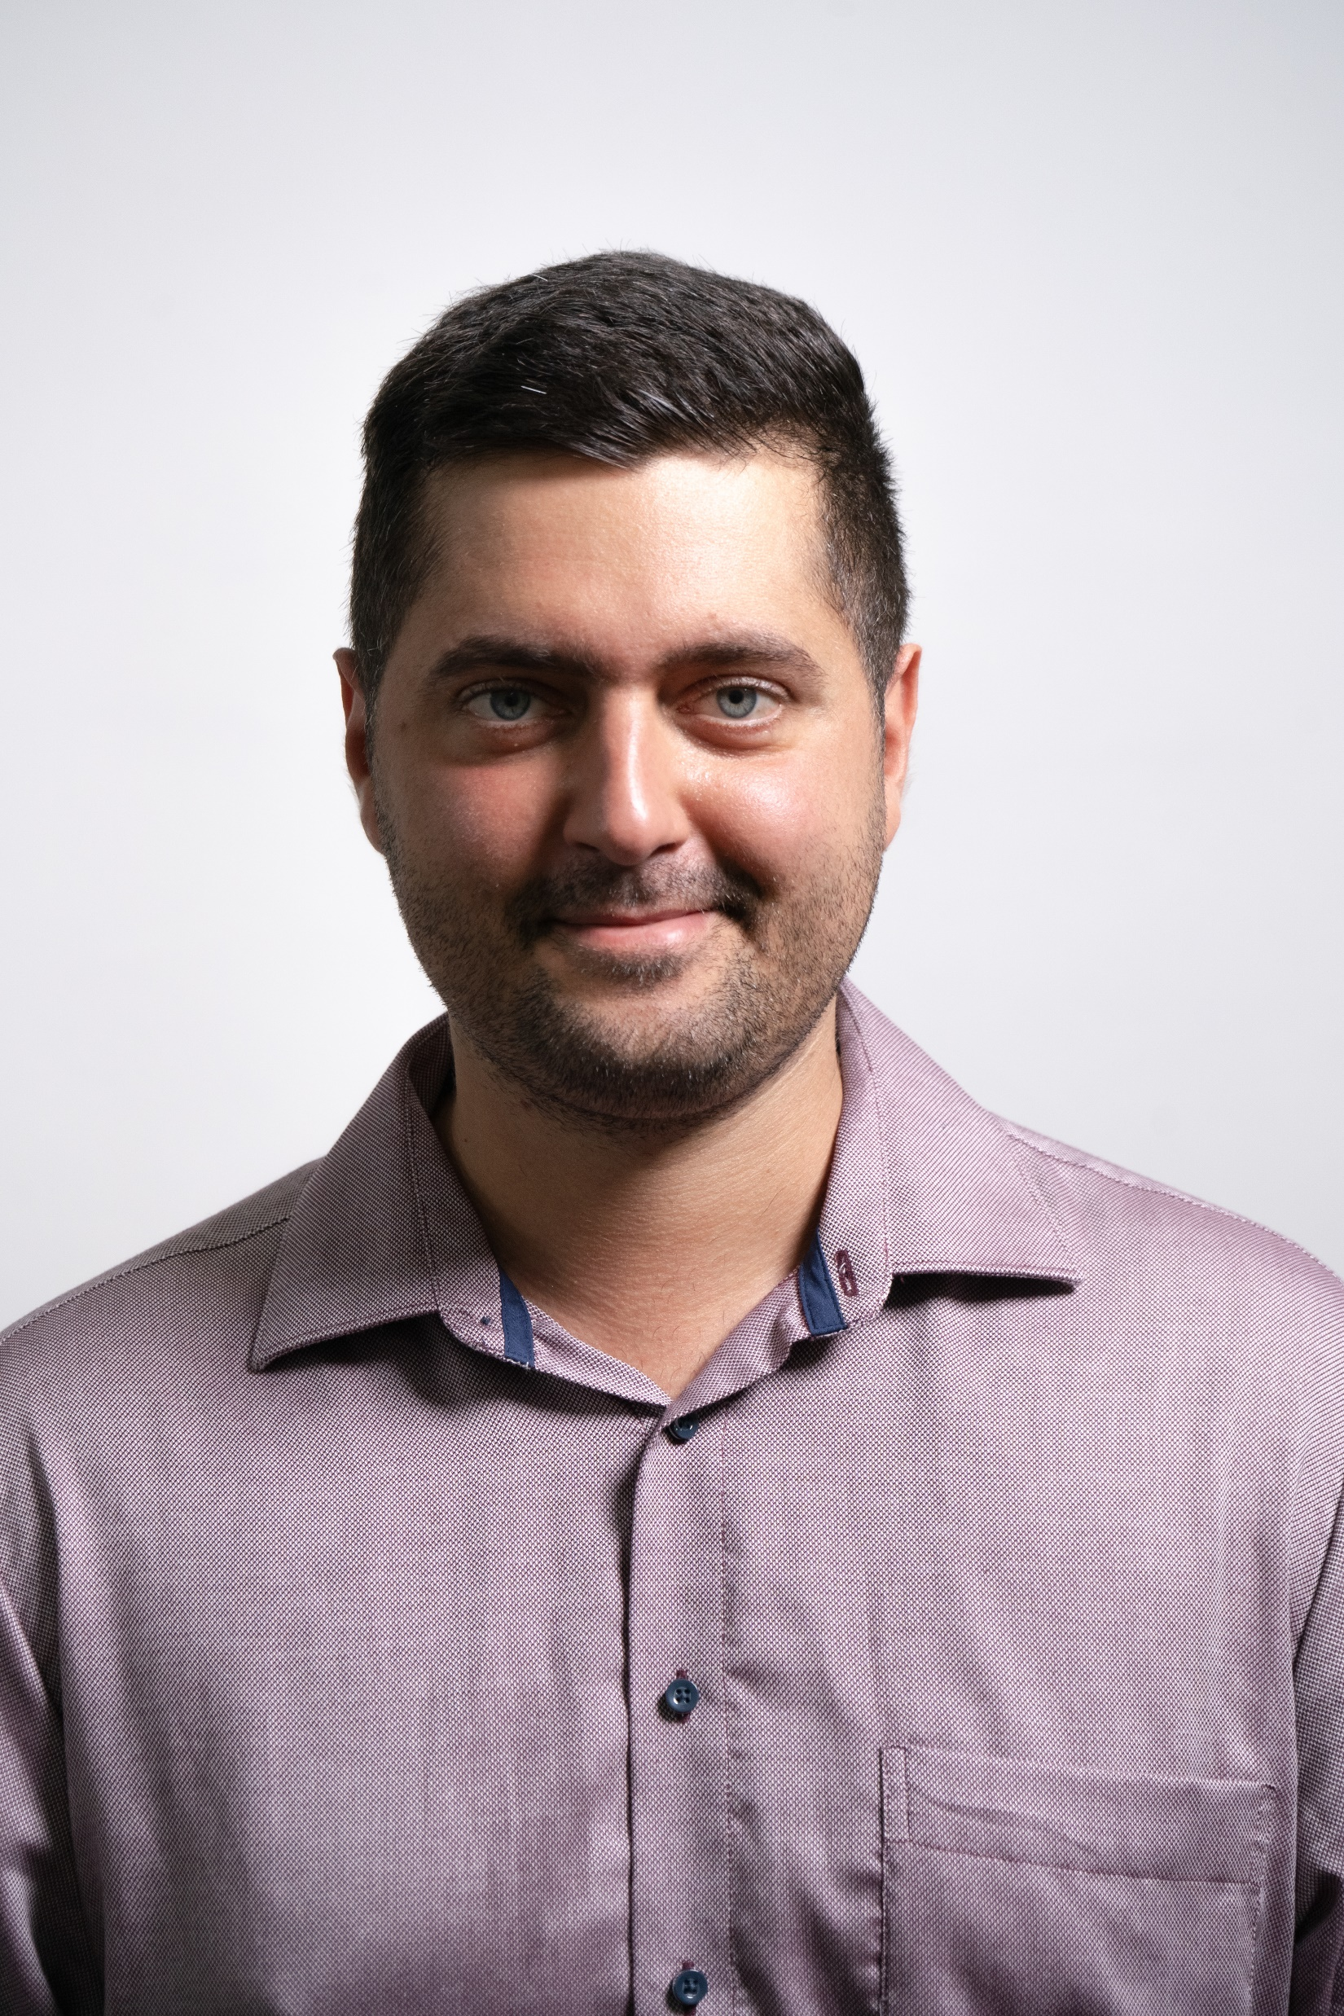
Euer Trainer
Adam Matias Satzke
Elektrotechnik Ingenieur - Kommunikationstechnik
Trainer / Coach / Berater

Slide 3
Quellen

Slide 4
Kursinhalte
Tag 1
Modul 1 – Motivation und UML - Grundlagen
Warum modellieren?
Kosten schlechter Softwarearchitektur
Abstraktion
Objektorientierung:
Klasse
Objekt
Kapselung
Vererbung
Polymorphie

Slide 5
Kursinhalte
Modul 2 – UML Überblick
Strukturdiagramme
Verhaltensdiagramme
Interaktionsdiagramme

Slide 6
Kursinhalte
Modul 3 – Use Cases
Strukturdiagramme
Verhaltensdiagramme
Interaktionsdiagramme

Slide 7
Kursinhalte
Modul 3 – Use Cases
Strukturdiagramme
Verhaltensdiagramme
Interaktionsdiagramme
Übung Smart Home:
Benutzer steuert Licht
Temperatur setzen
Alarm aktivieren
Benutzer anmelden

Slide 8
Kursinhalte
Modul 4 – Aktivitätsdiagramme

